Slide 1

Bài tập lớn môn Trí tuệ nhân tạo

Slide 2
Bài tập lớn môn
Trí tuệ nhân tạo
Đề tài: Bot chơi game cờ caro trên máy tính sử dụng thuật toán minimax
Nhóm bài tập lớn: 10
Thành viên: Trương Xuân Dũng
Nguyễn Thanh Lâm
Nguyễn Minh Đức

Slide 3
Contents
1
Game cờ caro
2
Hàm đánh giá
3
Thuật toán minimax
4
Cắt tỉa alpha-beta

Slide 4
1. Game cờ caro
www.thmemgallery.com
Company Logo

Slide 5
1. Game cờ caro
Luật chơi
  Có 2 người chơi đánh lần lượt những chữ X và O lên bàn cờ, người đầu tiên có 5 nước đi liền kề nhau theo đường ngang, dọc hoặc chéo sẽ thắng.

Slide 6
1. Game cờ caro
Cách hoạt động của Bot
  Duyệt qua tất cả các nước đi khả thi
  Đánh giá trạng thái mới của bàn cờ sau nước đi vừa duyệt (qua các hàm đánh giá)
  Thực hiện nước đi được đánh giá có lợi nhất cho Bot

Slide 7
2. Hàm đánh giá
www.thmemgallery.com
Company Logo

Slide 8
2. Hàm đánh giá
Hàm đánh giá
  Cho điểm các trạng thái của bàn cờ, giúp việc tìm kiếm nước đi tối ưu dễ dàng hơn.

Slide 9
2. Hàm đánh giá
Hàm đánh giá
  Trong game này, hàm đánh giá được xây dựng như sau:
    Đánh giá trên từng hàng, từng cột, từng đường chéo (2 chiều)
    Tìm những chuỗi X (hoặc O) liên tiếp, xét có bị đối thủ chặn hay không, chặn 1 đầu hay 2 đầu, đang là lượt đi của ai rồi tính điểm cho chuỗi đó
    Điểm của X (hoặc O) là tổng điểm của tất cả các chuỗi X (hoặc O) trên bàn cờ
    Tỉ lệ điểm của X/O sẽ cho biết ai đang thắng thế
      XScore<Oscorce ➔ XScore/Oscore<1➔ O thắng thế
      XScore>Oscorce ➔ XScore/Oscore>1 ➔ X thắng thế

Slide 10
2. Hàm đánh giá
Hàm đánh giá
  Bảng đánh giá (block == 2 ➔ score = 0)
Các case
Case | Lượt của Bot? | Không bị đối thủ chặn (block == 0)?
1 | True | True
2 | True | False
3 | False | True
4 | False | False
Bảng điểm
Số nước liên tiếp Case | 5 liên tiếp | 4 liên tiếp | 3 liên tiếp | 2 liên tiếp | 1
1 | 100000000 | 1000000 | 50000 | 7 | 1
2 | 100000000 | 1000000 | 10 | 3 | 1
3 | 100000000 | 250000 | 200 | 5 | 1
4 | 100000000 | 200 | 5 | 3 | 1

Slide 11
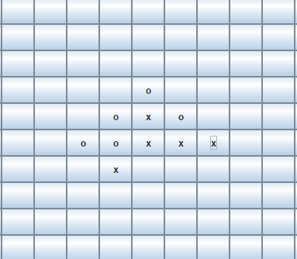
2. Hàm đánh giá
VD: Lượt hiện tại là của X:
  Điểm cho X:
    Ngang: 0+10+1=11
    Dọc: 1+3+1+1=6
    Chéo /: 1+3+1+1=6
    Chéo \: 1+7+1+1=10
    Tổng điểm: 4+6+6+10=33
  Điểm cho O:
    Ngang: 1+1+1+3=6
    Dọc: 1+3+1+1=6
    Chéo /: 200+1+1=202
    Chéo \: 3+1+1+1=6
    Tổng điểm: 6+6+202+6=220
→ O đang thắng thế
www.thmemgallery.com
Company Logo

Slide 12
3. Thuật toán Minimax
www.thmemgallery.com
Company Logo

Slide 13
3. Thuật toán minimax
Ý tưởng:
  2 người chơi Max, Min tương ứng với Bot và đối thủ của bot
  Max hướng tới việc tăng tối đa tỉ số điểm giữa max và min
  Min giảm tỉ lệ đó xuống
  Max và Min đều có kiến thức và khả năng đánh giá, xử lý như nhau
  Mỗi nước đi của người chơi max hay min sẽ dẫn bàn cờ tới một trạng thái mới

Slide 14
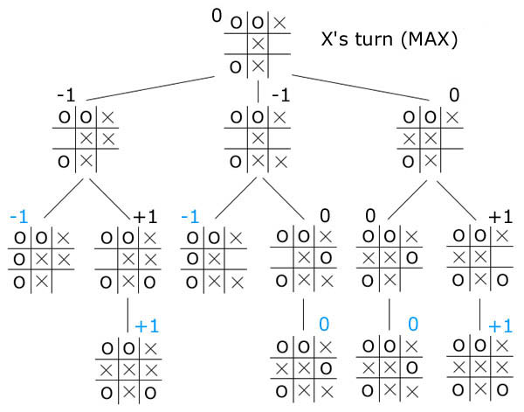
3. Thuật toán minimax
Ý tưởng:
  Mỗi trạng thái được biểu diễn trong một nút của cây tìm kiếm, nút lá là trạng thái khi đạt độ sâu cần thiết hoặc khi game over
  Đệ quy, duyệt theo chiều sâu, cho đến nút lá sẽ tính giá trị thế cờ hiện tại và truyền về nút cha
  Max sẽ lấy giá trị lớn nhất của các nút con của nó
  Min sẽ lấy giá trị nhỏ nhất của các nút con của nó
  Tìm nước đi đảm bảo đưa tới trạng thái cuối cùng có giá trị tốt nhất

Slide 15
3. Thuật toán minimax
Pseudocode:
minimax(position, depth, isMax)
if (depth == 0 or game over in position){
return static evaluation of position;
}
if (isMax){
maxEval = -infinity;
for each (child of position){
eval = minimax(child, depth - 1, false);
maxEval = max(maxEval, eval);
}
return maxEval;
}
else{
minEval = +infinity;
for each (child of position){
eval = minimax(child, depth - 1, true);
minEval = min(minEval, eval);
}
return minEval;
}

Slide 16
3. Thuật toán minimax
Ưu điểm:
  Thuật toán kiểm tra tất cả nước đi khả thi, vì vậy với một hàm đánh giá tốt, khả năng đưa ra quyết định tối ưu cao.
  Có thể vừa tối ưu điểm của chính mình và làm giảm ưu thế của đối phương
Nhược điểm:
  Yếu tố rẽ nhánh quá lớn: bàn cờ to, càng về sau sẽ càng có nhiều nước đi cần đánh giá ➔ tốn thời gian, bộ nhớ

Slide 17
4. Cắt tỉa alpha-beta
www.thmemgallery.com
Company Logo

Slide 18
4. Cắt tỉa alpha-beta
Mục đích: để cải thiện vấn đề về tốc độ và bộ nhớ của minimax
Cắt tỉa alpha-beta:
  Tư tưởng “Nếu đã thấy một việc tệ thì không cần phải biết nó tệ đến mức nào”
  Làm giảm số lượng trạng thái phải xét, tiết kiệm thời gian và không gian bộ nhớ
  Thêm vào hàm minimax giá trị alpha-beta.
  Alpha là giá trị bé nhất mà Max chắc chắn có được
  Beta là giá trị lớn nhất mà Min chắc chắn có được
  Nếu beta<alpha ở nút Max: giá trị bé nhất của nút Max này lớn hơn giá trị nút Min cha chắc chắn có➔ Min cha sẽ không tới trạng thái này
  beta < alpha ở nút Min: giá trị lớn nhất của nút Min bé hơn giá trị nút Max cha chắc chắn có➔ Max cha sẽ không tới trạng thái này

Slide 19
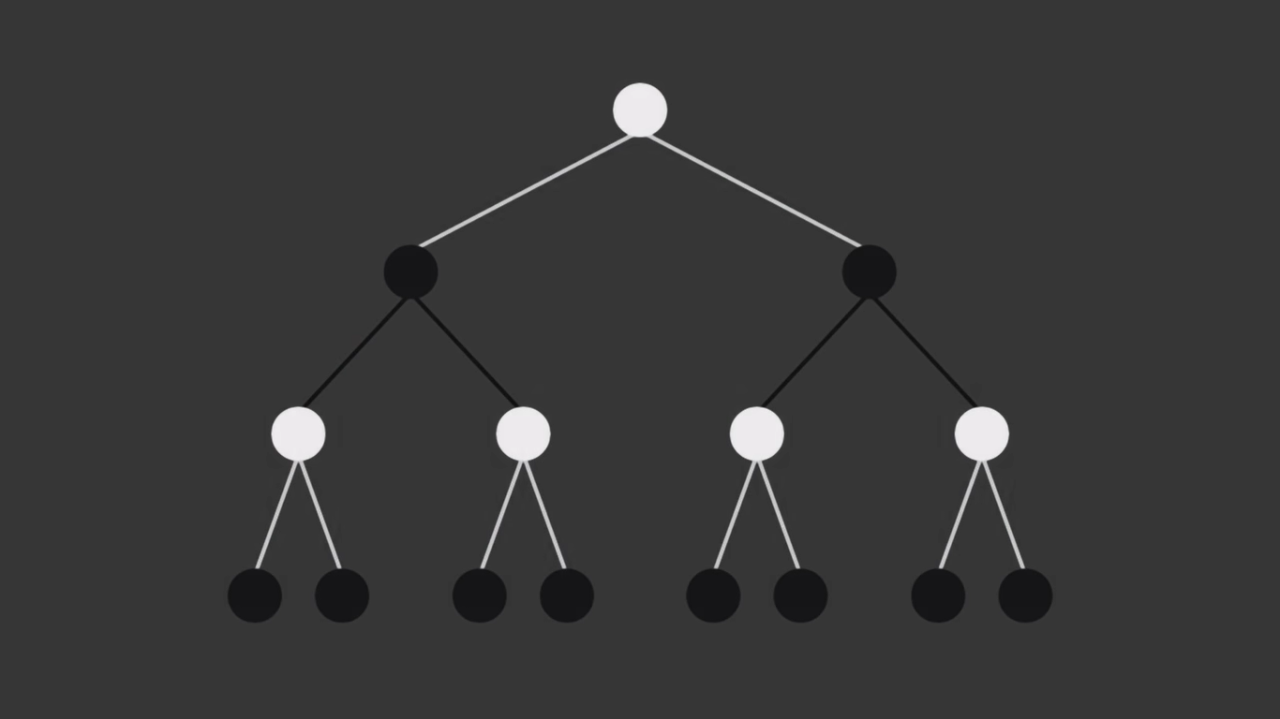
4. Cắt tỉa alpha-beta

Slide 20


4. Cắt tỉa alpha-beta
3
a = -inf
b = +inf
a = 3
b = +inf
3
a = -inf
b = +inf
a = -inf
b = 3
a = 3
b = +inf
a = 3
b = -4
X
-4
-1
-6
3
a = -inf
b = 3
a = 3
b = +inf
a = 5
b = 3
a = -inf
b = +inf
a = 3
b = +inf
a = -1
b = +inf
X
-1
3
5
-6
-4

Slide 21
3. Thuật toán minimax
Pseudocode:
minimax(position, depth, alpha, beta, isMax)
if (depth == 0 or game over in position){
return static evaluation of position;
}
if (isMax){
maxEval = -infinity;
for each (child of position){
eval = minimax(child, depth - 1, alpha, beta, false);
maxEval = max(maxEval, eval);
alpha = max(alpha, eval);
if (beta <= alpha) break;
}
return maxEval;
}
else{
minEval = +infinity;
for each (child of position){
eval = minimax(child, depth - 1, alpha, beta, true);
minEval = min(minEval, eval);
beta = min(beta, eval);
if (beta <= alpha) break;
}
return minEval;
}

Slide 22
Demo!
www.thmemgallery.com
Company Logo

Slide 23
Thank You !

